Slide 1
2023～2024学年高三第一学期学情调研考试(十八)扬州

Slide 2
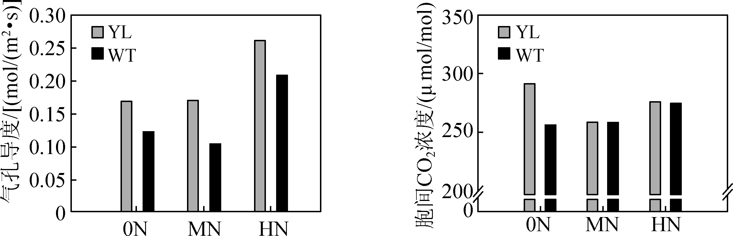
19. (12分)某实验小组欲研究水稻光合作用的相关生理过程，以水稻的低叶绿素含量突变体(YL)和野生型(WT)为实验材料，采用随机分组设置3种氮肥处理，即0N(全生育期不施氮肥)、MN(全生育期施纯氮120 kg/hm2)和HN(全生育期施纯氮240 kg/hm2)，并测定饱和光照强度[1 000 μmol/(m2·s)]下的气孔导度和胞间CO2浓度，结果如图1所示。请分析回答下列问题：

Slide 3
(1) 比较YL与WT的叶绿素含量差异时，常用____________提取叶绿素。分析图示结果，可以推断在MN与HN处理下，YL的光合速率____________WT的光合速率，原因是________________________________________________________________________。
(2) 研究表明，叶绿素含量高并不是叶片光合速率大的必需条件。叶片中的叶绿素含量存在“冗余”现象，因此，适当____________________将有助于减少叶片中氮素在合成叶绿素过程中的消耗，最终提高叶片光合速率。Rubisco酶为固定CO2的酶，合成Rubisco酶也需要消耗大量的氮素，已知YL的Rubisco酶含量显著高于WT，结合题图分析，与WT相比，YL在氮素利用途径上的不同点是________________________________________________________________________。
无水乙醇
高于
YL的气孔导度大于WT，但YL与WT的胞间CO₂浓度基本相同，YL的光合作用消耗了更多的CO₂
降低叶片中的叶绿素含量
YL更倾向于将氮素用于Rubisco酶的合成，而不是叶绿素的合成

Slide 4
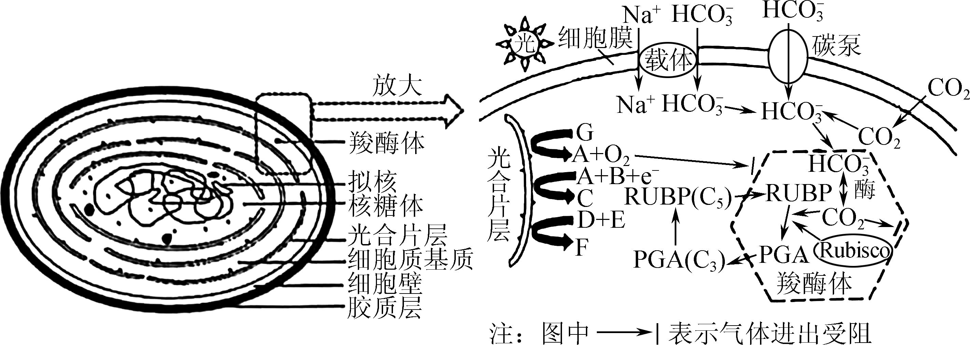
(3) Rubisco酶是一种双功能酶，在O2浓度高时也能催化O2和C5结合，引发光呼吸，使水稻的光合效率降低20%至50%，造成产量损失。研究发现，蓝细菌具有羧酶体，可降低其光呼吸，图2为蓝细菌的结构模式图及部分代谢过程示意图。

Slide 5
无成形的细胞核(或无核膜)
① 蓝细菌与水稻细胞相比，在结构上的最主要区别是前者______________。蓝细菌的光合片层上存在捕获光能的色素是______________，其暗反应的场所有________________。图2物质F表示________，物质C的作用是________________________________________________________________________。
② 结合图2和所学知识分析，蓝细菌光呼吸较低的原因有________(填字母)。
a. 蓝细菌有线粒体，通过有氧呼吸消耗O2、产生CO2，胞内O2/CO2较低
b. 羧酶体的外壳会阻止O2进入、CO2逃逸，保持羧酶体内高CO2浓度环境
c. 蓝细菌有碳泵等多个无机碳运输途径，能使细胞中的CO2浓度保持在较高水平
叶绿素和藻蓝素
细胞质基质和羧酶体
ATP
作为还原剂并提供能量(答案合理即可)
b、c(2分)

Slide 6
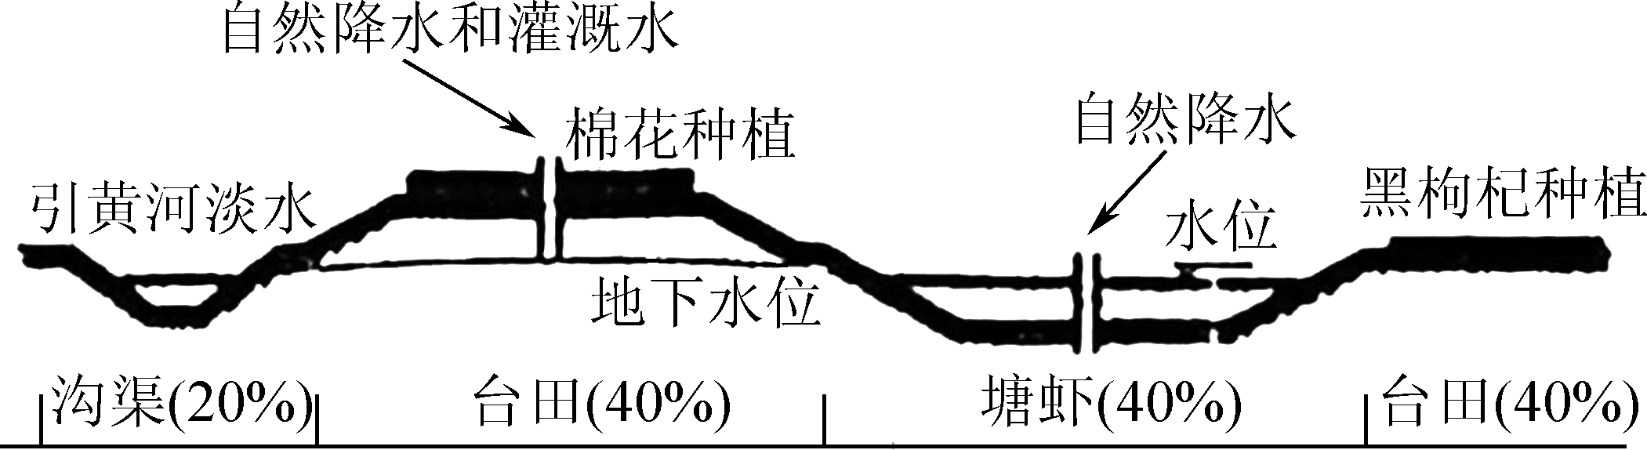
20. (13分)盐碱水绿色养殖技术被列入《2020年水产生态健康养殖模式示范行动方案》，其模式是通过在盐碱地区开挖池塘，经淡水或降雨压碱后，土壤盐分淋溶到池塘中，使其变成耕地，实现生态修复，池塘中的盐碱水开发应用于水产养殖，实现渔农综合利用，让昔日一块块白色荒漠的盐碱地变身为鱼虾满池的鱼米绿洲。
(1) 黄河三角洲某地区根据上述原理，“抬田挖塘”建立的台田模式如下图所示：

Slide 7
“抬田挖塘”是在低洼盐碱地上按一定的比例开挖池塘，并将开挖池塘的土垫在台田上，由于___________ _会使台田的无机盐减少，pH________，两三年后台田上就可以种植棉花、黑枸杞等农作物了。台田及池塘四周要种植多种草本植物以保护池坡，按群落水平结构的特点对种植这些植物在布局上的要求是________________________________________________________________________。
(2) 池塘养殖技术需根据养殖动物习性需要、盐碱地条件和不同的模式开挖池塘，该技术流程包括① 池塘水质分析与改良、② 养殖尾水处理、③ 养殖品种选择、④ 养殖水循环利用。合理的排序是________(用数字表示)。青海某盐碱水池塘选择土著品种青海湖裸鲤作为养殖对象，某研究小组对该池塘生态系统中4类不同生物A、B、C、D消化道内食物进行了分析，结果如下表所示：
自然降水和灌溉水(的冲刷)
降低
距离池塘由近及远，种植植物的耐盐碱能力依次减弱
①③②④

Slide 8
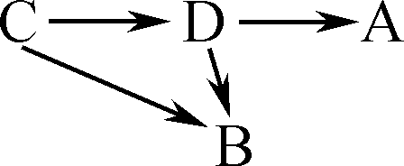
生物种类 |  | 消化道内食物组成
A | 青海湖裸鲤 | 浮游动物乙
B | 底栖动物丙 | 浮游植物甲、浮游动物乙
C | 浮游植物甲 | /
D | 浮游动物乙 | 浮游植物甲
表中生物可形成的食物链(网)为____________(用字母表示)。研究表明，盐碱水养殖青海湖裸鲤的体长增长率、体重增长率均显著低于淡水组养殖，从能量角度分析，其原因可能是______________________。
(3) 池塘养殖尾水的处理是盐碱水收集调控的重要环节，养殖尾水除了富含盐碱，还富含氮、磷和有机物等，不能随意排放。某科研团队以前期研究获得的3株微藻为对象，筛选适合养殖尾水净化处理的藻种。请完成下表：
能量更多用于渗透调节与酸碱调节，而非生长(答案合理即可)(2分)

Slide 9
主要实验步骤的目的 | 简要操作过程及实验结果
供试藻种的确定 | 选择分离自①________中的小球藻JY1、小球藻SY4以及链带藻SH1为供试藻种
微藻的盐度耐受性研究 | ②____________________，据此配制不同盐度梯度的培养基，将等量的3株供试藻种接种在上述培养基中在培养一周，用③____________对藻细胞进行显微计数，发现小球藻JY1、SY4的细胞含量皆高于链带藻SH1的细胞含量
④__________________ | 小球藻JY1、SY4和链带藻SH1对养殖尾水中总氮的去除率分别为50.36%、41.51%和49.74%；总磷的去除率分别为93.51%、82.4%和94.1%
藻种初步确定 | 初步确定3株微藻中的⑤____________为净化养殖尾水理想藻种
养殖尾水
测试养殖尾水盐度范围
血球计数板
微藻对养殖尾水中氮磷去除效果的测定
小球藻JY1

Slide 10
(4) 盐碱地农业种植、养殖循环的有效利用，不仅能够改良盐碱，恢复生态，设计好的高效农渔业综合园区也成为人们休闲观光的好去处。这体现了生物多样性的__________________价值。
间接(价值)和直接

Slide 11
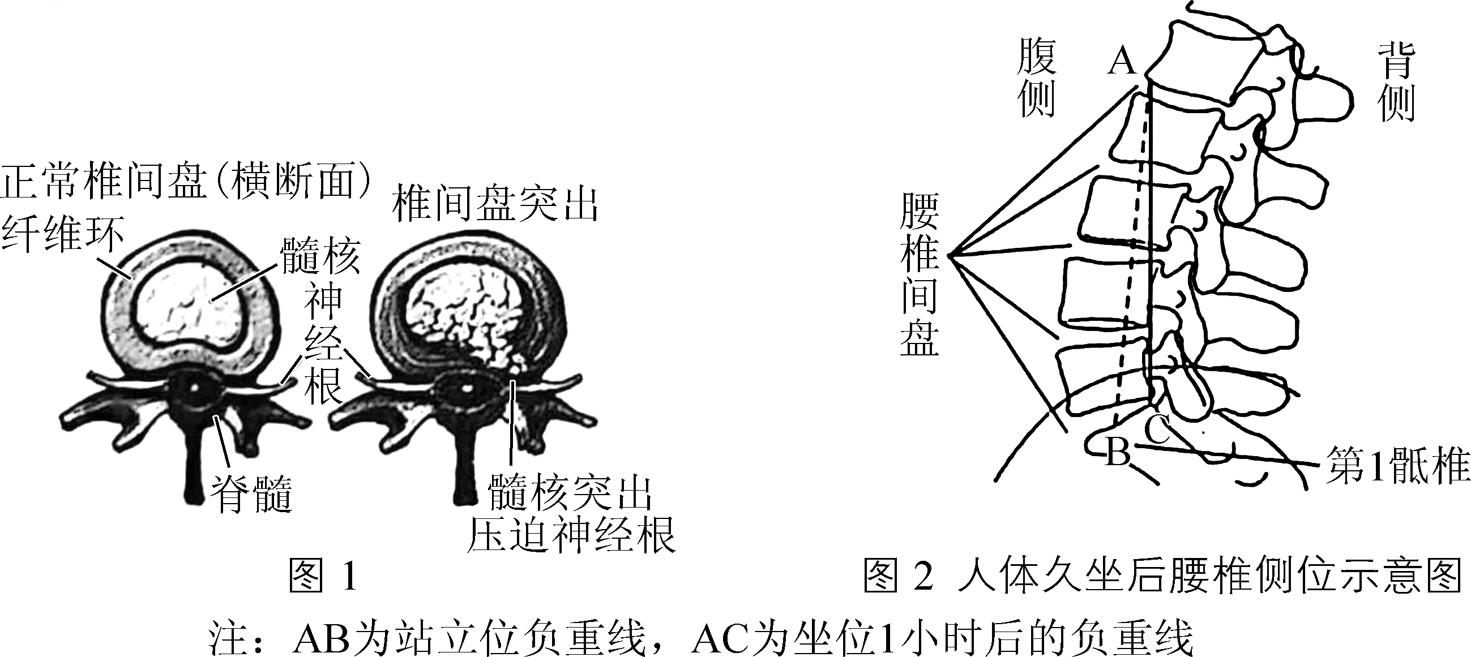
21. (11分)组成人体脊柱的椎骨之间由椎间盘相互连接，正常椎间盘富有弹性，其后壁是最薄弱的部位。腰椎间盘突出症是由于腰椎椎间盘受压后，外围的纤维环破裂，内部髓核(有强烈的化学刺激性，人体内不储存其相应的免疫细胞和抗体)溢出压迫腰部神经根而导致的腰部及下肢麻木、疼痛，并激发一系列的免疫反应和炎症反应。具体发病机理如图1所示。请分析回答下列有关问题：

Slide 12
(1) 《黄帝内经》有“久坐伤肉”之说，久坐是导致腰椎间盘突出症的重要原因，研究人员进行X线照片动态观察志愿者的坐位1小时和站立位的腰椎长度和脊柱的中轴垂线(负重线)，结果如图2所示，据图可以推理，由于______________________________________________________，久坐易使腰椎椎间盘受压后突出。
(2) 髓核溢出可导致腰椎神经根机械性受压产生疼痛，严重时行走困难。神经根中包含有反射弧中的____________和传出神经结构。腰椎间盘突出患者感到腰疼的神经中枢位于____________。
(3) 研究表明机械性受压并非是导致神经根性疼痛、机能障碍的唯一原因，随着研究的逐渐深入，发现IL6、TNFα和IL1β等炎症因子在突出的椎间盘组织增多，引发炎症反应，该反应属于机体的____________(填“特异性”或“非特异性”)免疫。炎症反应过强会造成过多的自体细胞损伤，损伤细胞释放出的物质会给免疫系统提供更多的分子信号，导致炎症反应增强，此过程属于__________调节，导致机体稳态失调。
坐位1小时后负重线从原来站立位的AB线后移到AC线(止于第1骶椎后壁)，而且较站立位短缩(2分)
传入神经
大脑皮层
非特异性
正反馈

Slide 13
(4) 临床常使用糖皮质激素(GC)缓解腰椎间盘突出症症状。GC是人体肾上腺皮质分泌的激素，它的分泌受_________________________ ______ _激素的调控。GC可以抑制炎症因子的表达，还可以诱导辅助性T细胞、B细胞和树突状细胞凋亡，这三种细胞中属于抗原呈递细胞的是__________________。大量使用外源性糖皮质激素会干扰人体的__________________________轴，产生一定的副作用。 (5) 中医针灸治疗腰椎间盘突出症疗效良好，某研究团队利用针刺腰神经根受压模型大鼠的“夹脊穴”研究相关机理，部分结果如下表所示： 各组腰受损神经根组织IL6、TNFα及IL1β浓度比较表
促肾上腺皮质激素释放激素和促肾上腺皮质(激素)(2分)
树突状细胞、B细胞
下丘脑—垂体—肾上腺皮质
组别 | IL6(pg/mL) | TNFα(pg/mL) | IL1β(pg/mL)
假手术组 | 32.15 | 18.52 | 52.17
模型组 | 186.20 | 107.20 | 145.58
针灸组 | 90.74 | 63.07 | 98.47
实验结果表明针灸治疗腰椎间盘突出症的可能机理是________________________________________________________________________________。
针灸降低了腰受损神经根组织处的炎症因子浓度，减轻炎症反应

Slide 14
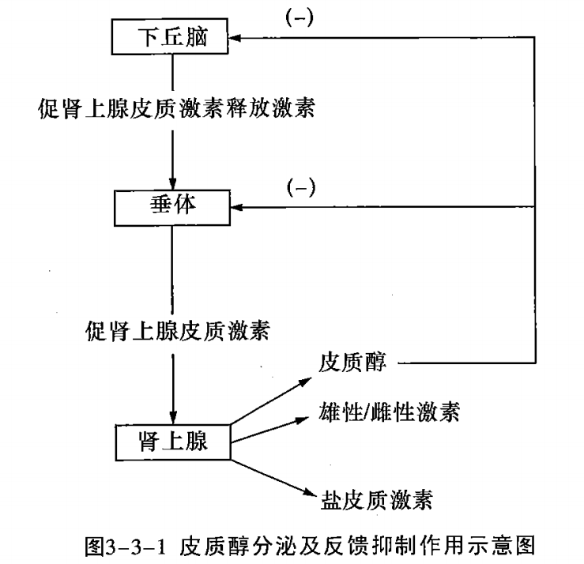

Slide 15
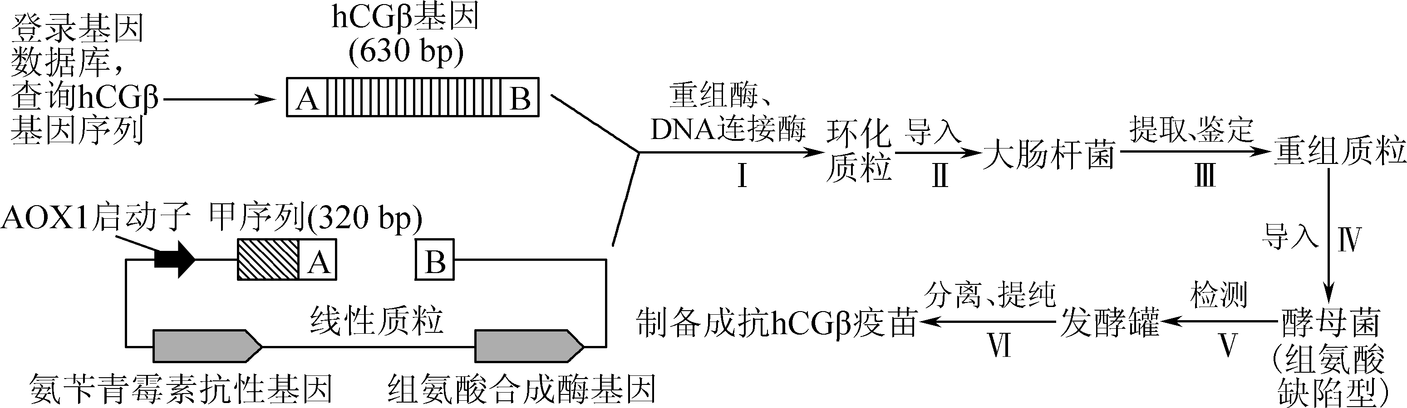
22. (12分)人绒毛膜促性腺激素是女性怀孕后胎盘滋养层细胞分泌的一种糖蛋白，由α链和β链(hCGβ)结合而成。近年研究显示，hCGβ可表达于结肠癌等多种恶性肿瘤细胞，与肿瘤的发生、发展及转移有一定关系。研发抗hCGβ疫苗已成为近年来肿瘤生物治疗新的热点，下图1为其制备的基本方案。请分析回答下列有关问题：
注1：甲序列指导合成的信号肽能引导后续合成的肽链进入内质网腔。 注2：AOX1为甲醇氧化酶基因的启动子，只能在以甲醇为唯一碳源的培养基中正常表达。

Slide 16
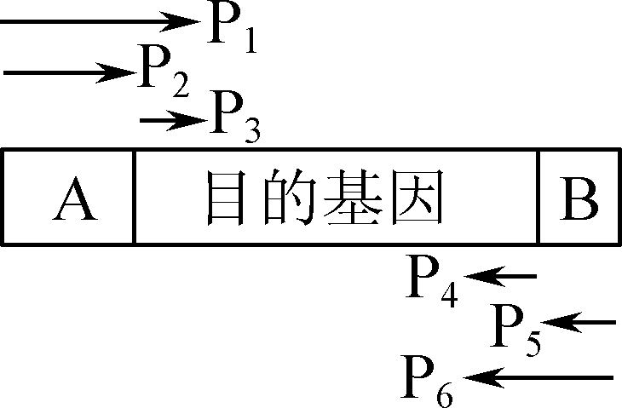
(1) 图中hCGβ基因需要与甲序列一起构建形成融合基因，其目的是________________________________________________________________________。
(2) 当目的基因两侧的小段序列与基因表达载体上某序列相同时，就可以发生同源切割，将目的基因直接插入。同源切割是一种代替________________将目的基因导入基因表达载体的方法。
(3) 阶段Ⅱ将环化质粒导入用____________处理的大肠杆菌，然后在含有____________的培养基中筛选得到含hCGβ基因表达载体的大肠杆菌后进行扩增。
有利于hCGβ进入内质网加工(答案合理即可)
限制酶
CaCl₂
氨苄青霉素

Slide 17
(4) 为了检验重组质粒是否构建成功，提取大肠杆菌中的质粒为模板，设计相应的引物进行PCR扩增，则最好选择图2中的引物______________。PCR反应体系中需加入模板、____________、____________、引物、Mg2＋、缓冲液等，再将扩增产物进行______________来确定可用于导入酵母菌的重组质粒。
(5) 阶段Ⅳ需将处理后的酵母菌接种在培养基上培养，该培养基不需要添加以下哪些成分____________(a.氨苄青霉素 b．组氨酸 c．无机盐 d．琼脂)，可在此培养基上生长的酵母菌即为含有hCGβ基因表达载体的目的菌株。将此菌株扩大培养后，离心取上清液，用____________进行检测。若上清液中能检测到hCGβ蛋白，则说明hCGβ基因得以表达。
(6) 从生产控制的角度分析，选用AOX1作为hCGβ基因启动子的优点是____________________________________。
P₁和P₆
Taq酶
dNTP
电泳(或测序)
a、b
抗原—抗体杂交法(hCGβ的抗体)
可以通过控制培养液中甲醇作为唯一碳源，来控制hCGβ基因表达(2分)

Slide 18
23. (12分)果蝇的小眼睛(复眼缩小)与正常眼睛、翻翅与正常翅分别由基因A(a)、E(e)控制，利用两对果蝇分别进行杂交实验，F1的表型及比例如下表。请分析回答下列问题：
 | 亲本杂交 | F₁的表型及比例
实验一 | 正常翅小眼睛×翻翅小眼睛 | 正常翅小眼睛∶翻翅小眼睛∶正常翅正常眼∶翻翅正常眼＝9∶9∶7∶7
实验二 | 翻翅小眼睛×正常翅小眼睛 | 翻翅小眼睛∶翻翅小眼睛∶翻翅正常眼∶翻翅正常眼＝9∶9∶7∶7
注：显性基因A的外显率为75%，即具有基因A的个体只有75%是小眼睛，其余25%的个体眼睛正常。 (1) 果蝇作为良好遗传学实验材料，其具备的优点是 __________________________ ___ _。 果蝇生殖细胞中的全部染色体称为________________。 (2) 只考虑眼睛大小，F₁正常眼睛个体基因型可能为____________。若实验一F₁自由交配，获得的F₂中小眼睛和正常眼睛的比例是________。
有多对易于区分的相对性状；世代短、易饲养、后代数量多；染色体数量少(至少答2点)
染色体组
AA、Aa、aa
9∶7

Slide 19
显
(3) 果蝇翻翅相对正常翅是________(填“显”或“隐”)性性状，控制性状的基因位于________(填“常”或“性”)染色体上。
(4) 实验一中的亲本基因型分别是________和________，F1中正常翅小眼睛雌果蝇与亲本雌果蝇基因型相同的概率是________。
(5) 实验二F1中翻翅小眼睛雄果蝇与F1中翻翅正常眼雌果蝇杂交，F2中杂合子的比例为________。
性
(4) AaXeXe AaXeY^{E} 2/3(2分) (5) 11/14(2分)

